Slide 1
COMERCIO ELECTRÓNICO
2.-Cómo desarrollar una tienda de comercio electrónico (continuación…)

Slide 2
La Atención al cliente
¿Cuál es el perímetro de la Atención al Cliente?
Papel esencial en la fidelización de los clientes, en la imagen de la marca y en la recomendación que el cliente pueda difundir.
Una resolución eficaz de una duda o de un reclamo transmite profesionalidad y seriedad de la marca y genera confianza.

Slide 3
¿Cuál es el perímetro de la Atención al Cliente?
La transparencia, la honestidad, el compromiso y la voluntad de servicio son valores fundamentales en la Atención al cliente.
Los equipos de Atención al cliente intervienen en pre-venta, en la venta y en post-venta.
En cada contacto, la escucha activa del cliente es primordial.

Slide 4
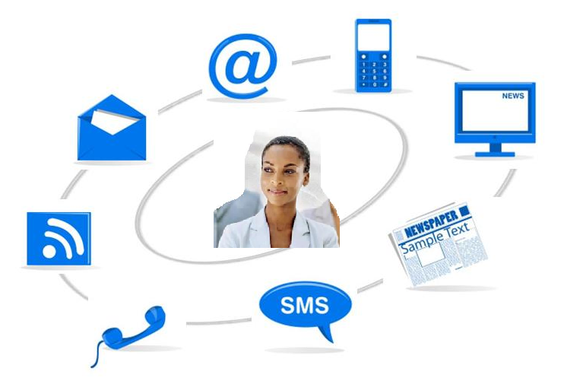
Canales de servicio de Atención al cliente

Slide 5
Canales de servicio de Atención al cliente
El acto de compra es hoy en día una experiencia:
• Móvil: desde un dispositivo móvil en cualquier lugar y cualquier hora.
• Social: los clientes se informan de las opiniones publicadas para decidirse y comparten a su vez su propia opinión.

Slide 6
Canales de servicio de Atención al cliente
Lo cierto es que la atención al cliente es Multicanal, y que el canal de contacto, lo decide el cliente.
El chat se está desarrollando.
El teléfono, aunque con tendencias a reducirse, sigue de momento un canal de atención apreciado por el cliente.
El call-center se esta convirtiendo hacia el contact-center multicanal.

Slide 7
Canales de servicio de Atención al cliente
Las plataformas de telefonía tienen aplicaciones que optimizan el nivel de servicio y su calidad. Los más comunes son:
• El IVR: enrutamiento de llamadas por reconocimiento de voz o pulsando la tecla adecuada, para enrutar la llamada al agente competente o a una respuesta de voz grabada.
• El CTI: reconocimiento del cliente y enrutamiento de la llamada en función de su perfil o del valor asignado.
• La encuesta automática post-llamada
• El contestador para devolver la llamada.

Slide 8
Canales de servicio de Atención al cliente
El email es otro canal de contacto habitual: Está generalmente comunicado junto a las preguntas frecuentes o a motores de búsqueda de respuesta online.
La autoayuda on-line es también un canal de atención al cliente de importancia.
Permite al cliente encontrar su respuesta de manera inmediata, en cualquier momento y en cualquier lugar.

Slide 9
Canales de servicio de Atención al cliente
Las redes sociales son un canal de atención al cliente en plena expansión, siendo las más usuales hoy Facebook y Twitter.
Es generalmente un equipo mixto Marketing / Atención al cliente que contesta a los comentarios de clientes.
Es fundamental contestar a todas las preguntas, y cuidar el plazo de respuesta.

Slide 10
Canales de servicio de Atención al cliente
Existen más canales de contacto de Atención al cliente, aunque de momento menos generalizado, como:
• El chat: Permite una ayuda on-line al momento.
• El Call-back que da la posibilidad al cliente dejar su teléfono para que un agente lo llame más adelante.
• La video conferencia. Todavía no está muy implantada dentro del negocio del contact-center. Es un canal que aporta cercanía con el cliente.

Slide 11
Canales de servicio de Atención al cliente
• Las preguntas públicas en la web, en la sección ayuda, de la misma manera que en las redes sociales, con intervención posible de cualquier internauta.

Slide 12
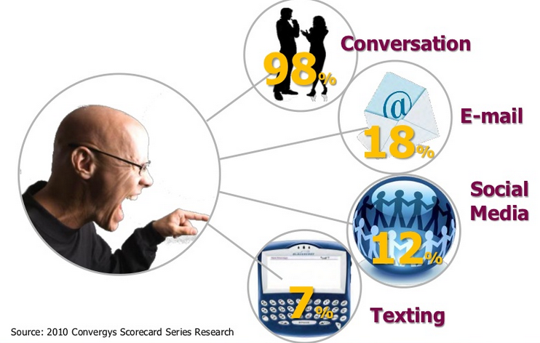
Canales de servicio de Atención al cliente

Slide 13
Canales de servicio de Atención al cliente
Decidir qué canales de atención al cliente abrir dependerá de los estándares existentes en su tipo de negocio, de su estrategia de empresa y del presupuesto afectado

Slide 14
Herramientas para ayudar a los equipos de ATC
• Una herramienta de CRM (Customer Relationship Management) facilita al agente el conocimiento del perfil del cliente y le permite anotar los diferentes contactos mantenidos con él.
• La creación de una guía de estilo de comunicación que defina el tono de la respuesta y el lenguaje a utilizar en cada canal, ayuda a transmitir la imagen de la marca.

Slide 15
Canales de servicio de Atención al cliente
• También es necesario fomentar la buena coordinación con el resto de la empresa. Estar informado en todo momento de las novedades comerciales, o de cualquier información susceptible de generar contactos de clientes para contestar de manera acertada.

Slide 16
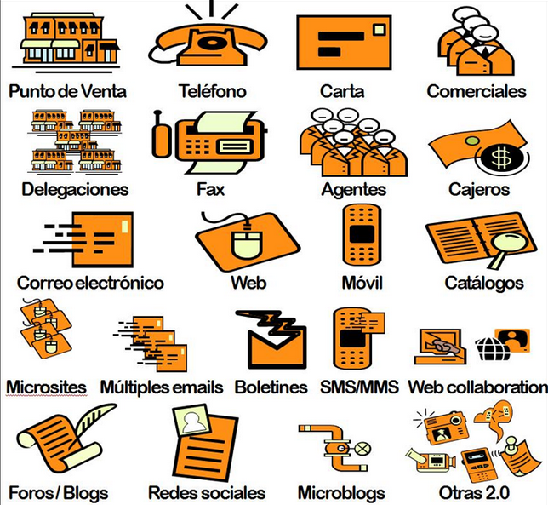
Decidir qué canales de atención al cliente

Slide 17
Los indicadores de la Atención al cliente
Medimos 3 tipos de indicadores:
• El nivel de servicio: Es el plazo de contestación y el porcentaje de contactos atendidos en el objetivo fijado, es propio de cada canal.
• La productividad: es la cantidad de contactos gestionados por hora.

Slide 18
Los indicadores de la Atención al cliente
• La calidad de atención:
• Desde el punto de vista interno, con auditorías internas que valoran la voluntad de servicio, el tono usado, la pertinencia de la respuesta y el correcto seguimiento de los procesos.
• Desde el punto de vista del cliente, (es lo esencial), a través de encuestas de satisfacción. Las encuestas pueden ser a posteriori o a la finalización de la conversación oral o escrita.

Slide 19
Resumiendo:
Estamos en un momento único, en el que cada vez más y más canales surgen y los clientes los están utilizando desde cualquier lugar y a cualquier hora a través de sus dispositivos móviles.
Como organización, debemos estar allí donde estén nuestros clientes, pero a la hora de tomar una decisión sobre en qué canales estar, somos lentos.
Además, dependiendo de quién se tiene que encargar de estos nuevos canales, se le da una óptica u otra, pero se pierde la visión integrada del cliente.

Slide 20
Resumiendo:
Sólo con el cliente en el centro de nuestras decisiones, realmente podemos aprovechar todas estas puertas que nos abre para conocerle mejor y así incrementar nuestra productividad comercial.
La recompensa: reducir el ratio de infidelidad de los clientes, incrementar su satisfacción general y, finalmente, incrementar las ventas.

Slide 21

Seguimos la próxima Clase… Gracias por su atención

